Slide 1

INSTITUTO FEDERAL DE EDUCAÇÃO, CIÊNCIA E TECNOLOGIA – IFMA CAMPUS CAXIAS
Curso de Bacharelado em Ciência da Computação
Sistema de Recomendação de Produtos para
Distribuição B2B Utilizando Regras de Associação
Estudo de Caso na Quasar Barber
Felipe Pereira Ferreira
Trabalho de Conclusão de Curso — Ciência da Computação
Orientador(a): François Fernandes Ribeiro Barbosa | Caxias - MA, 2026
Notes:
Bom dia. Meu nome é Felipe Pereira e vou apresentar meu trabalho de conclusão de curso: um sistema de recomendação de produtos para distribuição B2B usando regras de associação. O estudo de caso é a Quasar Barber, uma distribuidora de produtos de barbearia que eu mesmo administro, em Codó, no Maranhão."
Deixa: respire, não comece correndo. Olhe para a banca antes de avançar.

Slide 2
APRESENTAÇÃO
Roteiro
1 Contexto e problema de pesquisa
2 Pergunta, hipótese e objetivos
3 Fundamentação: regras de associação
4 Metodologia e dados reais
5 Arquitetura do sistema
6 Protocolo de validação (LOOCV)
7 Resultados e discussão
8 Conclusão e trabalhos futuros
Felipe Pereira • Sistema de Recomendação B2B com Regras de Associação
2
Notes:
"Para começar, este é o caminho que vou seguir. Primeiro o contexto e o problema. Depois a pergunta de pesquisa, a hipótese e os objetivos. Passo rápido pela fundamentação, falo da metodologia e dos dados reais, mostro a arquitetura do sistema, explico como validei, apresento os resultados e fecho com a conclusão e o que dá para fazer adiante."
Deixa: não detalhe cada item, é só o mapa. Avance.

Slide 3
CAPÍTULO 1
Contexto e problema
• Distribuidora B2B de pequeno porte: catálogo amplo, poucos clientes.
• Decisões de cross-sell (venda casada) tomadas por intuição do vendedor.
• Cenário B2B difere do varejo B2C:
– Poucos clientes e baixo volume transacional
– Sem avaliações ou notas de produto
– Matriz usuário-item esparsa → filtragem colaborativa inviável
• Oportunidade: minerar o histórico de vendas para sugerir produtos complementares.
Felipe Pereira • Sistema de Recomendação B2B com Regras de Associação
3
Notes:
A Quasar Barber é uma distribuidora pequena. Catálogo grande, mas poucos clientes. E aí mora o problema: a decisão de oferecer um produto junto com outro, a venda casada, é tomada no feeling do vendedor. Quem lembra, sugere. Quem não lembra, deixa de vender."
"Esse cenário B2B é bem diferente do varejo que a gente conhece, tipo Amazon ou Netflix. Lá tem milhões de clientes e nota de produto. Aqui não. São poucos clientes, volume baixo e nenhuma avaliação. A matriz de cliente por produto fica vazia na maior parte. Isso derruba a filtragem colaborativa, que é a técnica mais comum de recomendação, porque ela precisa de muita gente avaliando muito item."
"A oportunidade é olhar para o que eu já tenho: o histórico de vendas. Dá para minerar esse histórico e descobrir quais produtos costumam sair juntos."
Deixa: este slide vende o problema. Fale com convicção, é a sua empresa.

Slide 4
CAPÍTULO 1
Pergunta de pesquisa e hipótese
É possível gerar recomendações úteis e estatisticamente relevantes
para uma distribuidora B2B de pequeno porte usando apenas regras de
associação, mesmo com volume reduzido de transações?
• H1: regras com confiança ≥ 0,30 e suporte ≥ 0,02, ranqueadas por lift, geram cross-sell coerente com o domínio.
• H0: as regras são indistinguíveis do acaso e não superam um baseline de popularidade.
Felipe Pereira • Sistema de Recomendação B2B com Regras de Associação
4
Notes:
A pergunta que guia tudo está nessa caixa: é possível gerar recomendações úteis e estatisticamente relevantes para uma distribuidora pequena usando só regras de associação, mesmo com poucas transações?"
"A minha hipótese, a H1, é que sim. Regras com confiança a partir de 0,30 e suporte a partir de 0,02, ordenadas por lift, produzem sugestões de venda casada que fazem sentido para o negócio. A hipótese nula, a H0, é o contrário: que as regras seriam indistinguíveis do acaso e não passariam de um simples ranking dos produtos mais vendidos."
Deixa: leia a pergunta com calma, é o coração do trabalho. Guarde os termos confiança, suporte e lift, eles voltam no próximo bloco.

Slide 5
CAPÍTULO 1
Objetivos
Geral: desenvolver e validar um sistema de recomendação B2B baseado em Market Basket Analysis, com relevância estatística mensurável.
Específicos:
• Revisar a literatura (recomendação, Apriori, support/confidence/lift).
• Modelar base transacional (PostgreSQL/Supabase).
• Implementar extração de regras e recomendação Top-N (API REST).
• Construir interface web de consulta (React).
• Validar via LOOCV (Precision, Recall, F1).
• Analisar as regras de maior lift sob a ótica de negócio.
Felipe Pereira • Sistema de Recomendação B2B com Regras de Associação
5
Notes:
O objetivo geral foi desenvolver e validar um sistema de recomendação baseado em Market Basket Analysis, com relevância estatística que dá para medir."
"Para chegar lá, foram seis objetivos específicos que ficaram divididos assim: temos a parte teórica: revisar a literatura e modelar a base de dados, parte prática: implementar as regras e construir a interface web, até chegar na análise: validar e analisar as regras do ponto de vista comercial."
Deixa: não leia os seis um por um devagar. Agrupe: "da teoria até a análise de negócio". Avance.

Slide 6
CAPÍTULO 1
Justificativa
Acadêmica
Maioria dos estudos foca B2C de grande volume. Lacuna em B2B esparso, onde a filtragem colaborativa falha.
Prática
Empresa real do autor. Apoia a equipe de vendas com sugestões baseadas em dados, não em intuição.
Técnica
Arquitetura completa, reproduzível e de baixo custo, viável para pequenas empresas sem Big Data.
Felipe Pereira • Sistema de Recomendação B2B com Regras de Associação
6
Notes:
A justificativa tem três lados. No lado acadêmico, quase tudo que se estuda é B2C de grande volume. B2B esparso é uma lacuna, e é justo onde a filtragem colaborativa não funciona. No lado prático, é uma empresa real, com uma dor real, e o sistema ajuda a equipe a vender com base em dado, não em memória. E no lado técnico, é uma arquitetura completa, reproduzível e barata, que cabe numa empresa pequena sem nenhuma estrutura de Big Data."
Deixa: este é o argumento de relevância. A banca gosta de ver o "por que importa".

Slide 7
CAPÍTULO 2 • MARKET BASKET ANALYSIS
Regras de associação
Cada pedido é uma cesta; padrão A ⇒ B. Três métricas:
Support
Confidence
Lift
freq(A∩B) / total
freq(A∩B) / freq(A)
confidence / support(B)
Quão comum é o par. Filtra raros.
Dado A, probabilidade de B. Força da regra.
> 1 = associação real, não acaso.
Felipe Pereira • Sistema de Recomendação B2B com Regras de Associação
7
Notes:
Entrando na teoria de forma bem direta. Cada pedido é uma cesta de compras. O que eu procuro é um padrão do tipo: quem compra A tende a comprar B. E eu meço isso com três números."
"O suporte nos diz quão frequente um par de produtos aparece no total de vendas. Ele serve como um primeiro filtro: não queremos criar regras baseadas em eventos isolados ou raros que aconteceram apenas uma vez. . Serve para descartar coisa muito rara. A confiança responde: dado que o cliente comprou A, qual a chance de ele levar B também. É a força da regra. E o lift compara o que aconteceu com o que aconteceria por acaso. Lift acima de 1 quer dizer que existe associação de verdade, não foi coincidência.“
“Entender essas métricas foi crucial para o projeto, pois em um cenário de baixo volume como o da Quasar Barber, o Lift nos permitiu separar o 'ruído' estatístico das oportunidades reais de venda casada que a equipe de vendas pode explorar."
Deixa: aponte para cada card ao falar. Estes três conceitos são a base de tudo que vem depois.
---

Slide 8
CAPÍTULO 2
Por que regras de associação?
• Filtragem colaborativa exige matriz usuário-item densa → falha em B2B esparso.
• Cold start e esparsidade são a regra, não a exceção, nesse cenário.
• Regras de associação operam direto sobre coocorrência em transações:
– Não precisam de notas nem de muitos clientes
– Resultado interpretável pela equipe de vendas
– Baixo custo computacional no volume estudado
• Lacuna acadêmica: maioria dos estudos foca B2C de grande volume.
Felipe Pereira • Sistema de Recomendação B2B com Regras de Associação
8
Notes:
"Por que essa técnica e não outra. A filtragem colaborativa precisa de uma matriz cheia de clientes e avaliações, e isso simplesmente não existe aqui. Os problemas de cold start e de esparsidade, que em outros cenários são exceção, no meu caso são a regra."
"As regras de associação trabalham direto na coocorrência dentro das transações. Não precisam de nota nem de muita gente. O resultado é interpretável, o vendedor entende. E o custo de processar é baixo no volume que eu tenho. Some a isso a lacuna acadêmica, já que quase todo estudo foca em grande volume, e a escolha se justifica."
Deixa: este slide conversa com o slide 3. É o fechamento do "por que essa abordagem".

Slide 9
CAPÍTULO 3
Metodologia e dados reais
• Pesquisa aplicada, quantitativa, estudo de caso único.
• Método: Design Science Research (artefato + avaliação).
• Dados reais de venda da Quasar Barber: 29/04 a 18/06/2026.
30
26
29
52
14
transações
clientes
produtos
itens
multi-item
Apenas 14 cestas multi-item geram regras — a esparsidade é intrínseca ao B2B.
Felipe Pereira • Sistema de Recomendação B2B com Regras de Associação
9
Notes:
"Sobre o método: é uma pesquisa aplicada, quantitativa, um estudo de caso único. O método de condução foi o Design Science Research, que basicamente diz: você constrói um artefato e avalia esse artefato. Foi o que fiz."
"E são dados reais, não simulados. São as vendas da Quasar Barber entre 29 de abril e 18 de junho de 2026. Olhem os números: 30 transações, 26 clientes, 29 produtos, 52 itens vendidos. E o número que mais importa: só 14 cestas têm dois ou mais produtos. São essas 14 que geram regra. As outras 16 são compra de um item só."
"Eu quero ser honesto com a banca aqui: essa esparsidade não é um defeito do meu recorte, é a cara do B2B pequeno. O trabalho todo é sobre fazer recomendação funcionar nessa condição difícil."
Deixa: pause nos números, deixe a banca ler. O "14 multi-item" é o gancho para entender as limitações depois.

Slide 10
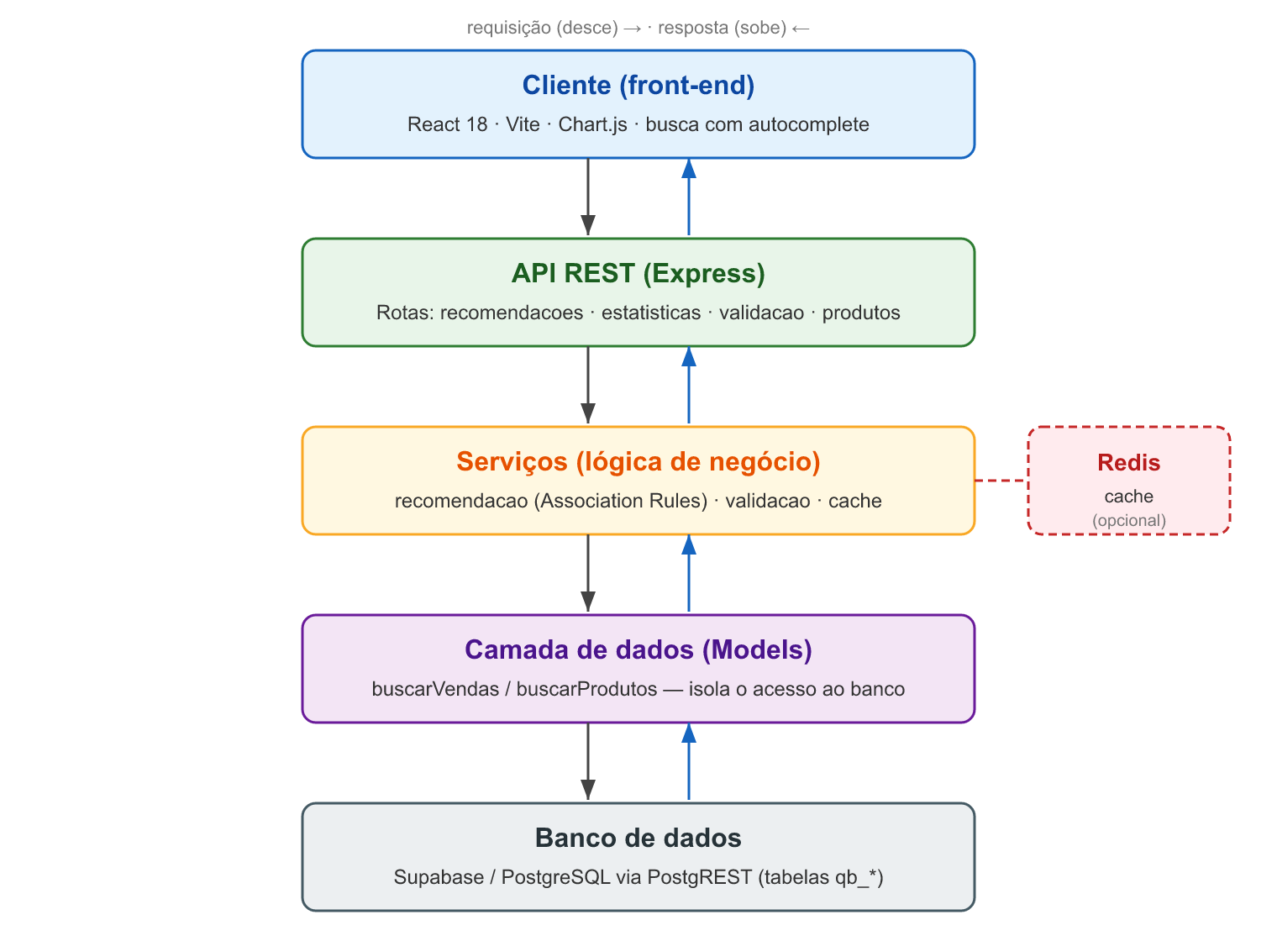
CAPÍTULO 4
Arquitetura do sistema
Felipe Pereira • Sistema de Recomendação B2B com Regras de Associação
10
Notes:
"Esta é a arquitetura, em camadas. Na frente, a interface em React, onde o usuário busca um produto e vê as recomendações. Essa interface conversa com uma API REST em Node com Express. A API tem a camada de serviço, que é onde roda o algoritmo de regras e a geração do Top-N, com um cache opcional em Redis para acelerar consultas repetidas. E no fim, o banco no Supabase, que é PostgreSQL, guardando clientes, produtos, vendas e itens."
"O ponto que eu destaco é que tudo isso usa ferramenta gratuita ou de baixo custo. Roda numa máquina modesta."
Deixa: percorra o diagrama com a mão, de cima para baixo ou da frente para o banco. Não decore nome de biblioteca, conte o fluxo.

Slide 11
CAPÍTULO 3 • POR QUE LOOCV
Protocolo de validação
• Holdout 80/20 descartado: em 30 transações, sobram só 3 cestas avaliáveis no teste → instável.
• LOOCV (Leave-One-Out): N rodadas, treina com N-1, testa 1. Aproveita todos os dados.
• Esquema esconder-1-item: oculta um produto da cesta, sistema tenta recuperá-lo no Top-3.
• Teto da Precision = 1/N ≈ 0,33: 1 produto a achar, até 3 recomendados.
– → Recall e F1 são os indicadores mais informativos.
Felipe Pereira • Sistema de Recomendação B2B com Regras de Associação
11
Notes:
"Antes dos resultados, preciso explicar como eu validei, porque essa foi uma decisão importante do trabalho."
"A primeira ideia seria separar 80% para treino e 20% para teste. Eu testei e descartei. Com 30 transações, esse teste sobra com só 3 cestas avaliáveis. Tirar conclusão de 3 casos é instável, não dá."
"Então adotei a validação cruzada Leave-One-Out, a LOOCV. A ideia é girar por todas as transações: a cada rodada eu treino com todas menos uma e testo naquela que sobrou. Assim eu aproveito todos os dados. O esquema é esconder um item: eu tiro um produto da cesta e vejo se o sistema consegue trazer ele de volta nas três recomendações."
"E tem um detalhe que muda a leitura dos números. Como eu escondo só um produto e o sistema sugere até três, a precisão máxima possível já é um terço, mais ou menos 0,33. Por isso, neste trabalho, o Recall e o F1 são os indicadores que mais dizem alguma coisa."
Deixa: este é o slide mais técnico. Vá devagar. Se a banca for cobrar metodologia, é aqui que você mostra rigor. O teto de 0,33 antecipa a defesa da precisão baixa no próximo slide.

Slide 12
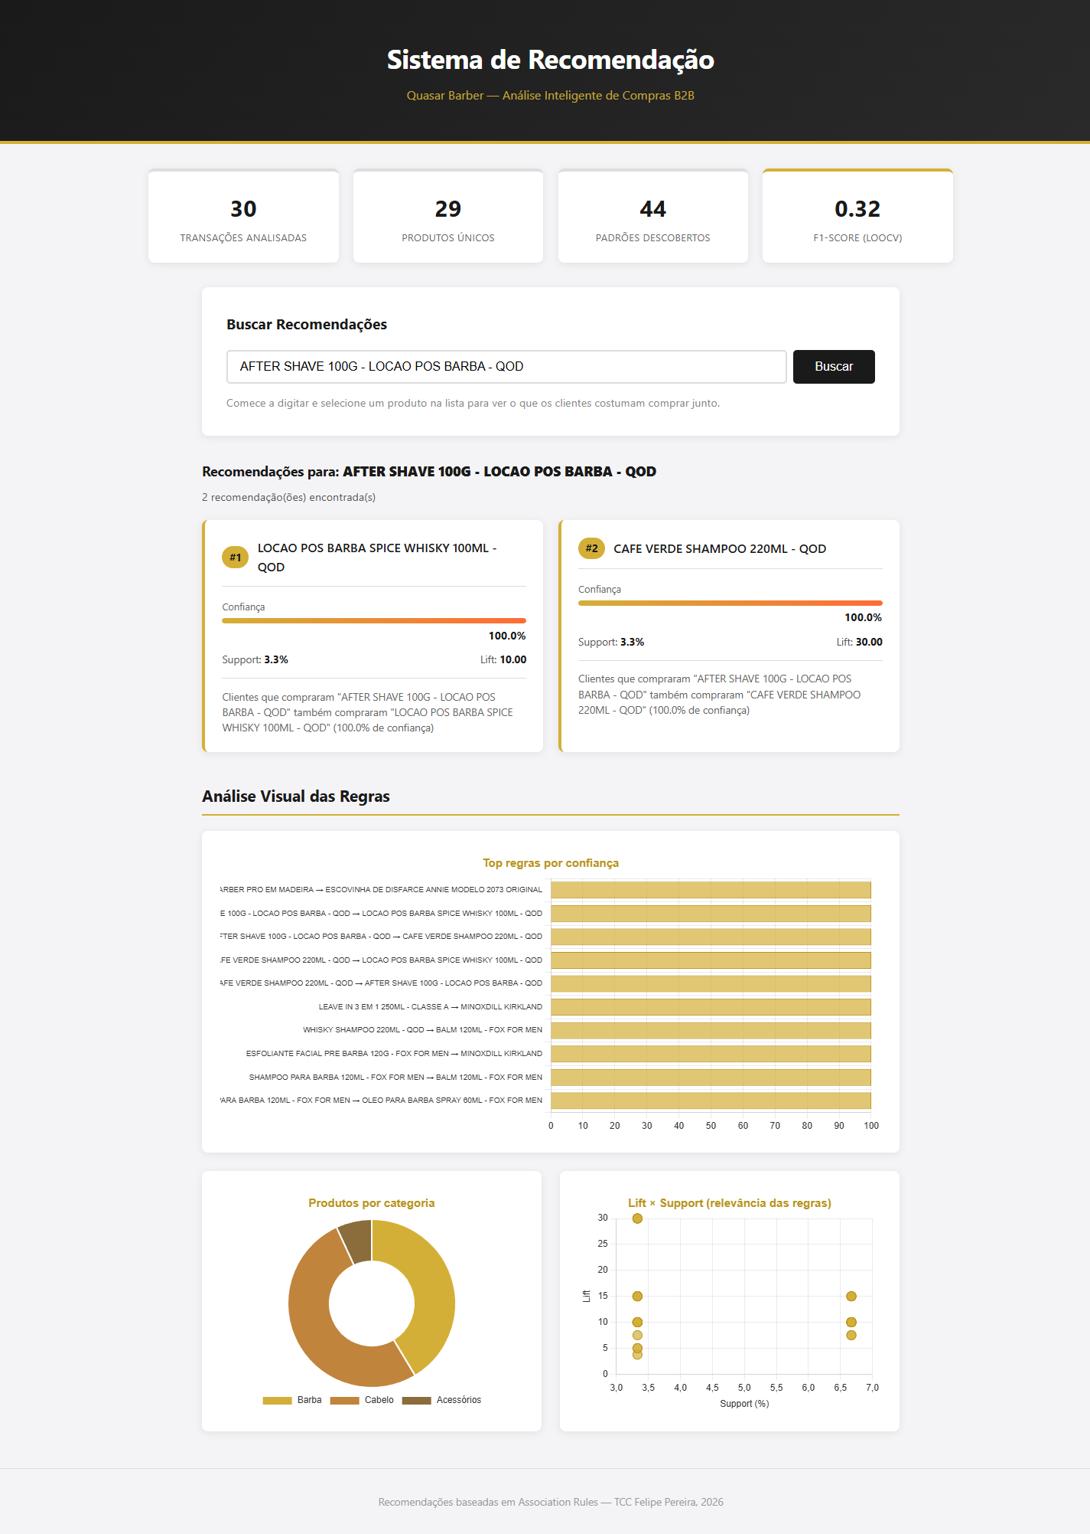
CAPÍTULO 5
Resultados: regras descobertas
44 regras geradas
confiança média 76,51% • lift médio 12,41
Lift alto coincide com baixo suporte (pares raros): interpretar junto ao domínio.
Felipe Pereira • Sistema de Recomendação B2B com Regras de Associação
Painel do sistema
12
Notes:
"Agora os resultados. O algoritmo gerou 44 regras. A confiança média ficou em 76,51% e o lift médio em 12,41, ou seja, bem acima de 1."
"Na tabela estão as regras de maior lift. Por exemplo, quem compra o After Shave da QOD levou junto o Café Verde Shampoo da mesma marca, com confiança de 100%. O mesmo padrão aparece na linha Fox for Men, com shampoo e óleo de barba saindo juntos."
"E aqui eu faço uma ressalva honesta, que está embaixo da tabela: o lift mais alto costuma cair justamente nos pares mais raros, os de suporte baixo. Por isso eu nunca leio o lift sozinho, leio sempre junto com o conhecimento do negócio. À direita está o painel real do sistema, funcionando sobre esses dados."
Deixa: mostre a tabela e depois aponte o print do dashboard à direita, prova de que o sistema existe e roda.

Slide 13
CAPÍTULO 5
Resultados: validação LOOCV
Precision
Recall
F1-Score
26,39%
44,44%
31,94%
próx. ao teto 0,33
16 de 36 sub-testes
média harmônica
• 14 transações avaliadas, 36 sub-testes acumulados.
• Recall 44,44%: cesta completada em quase metade dos casos, sem notas de produto.
• Holdout 80/20 daria só 22,22% sobre 3 casos → LOOCV é mais robusto.
Felipe Pereira • Sistema de Recomendação B2B com Regras de Associação
13
Notes:
"Estes são os números da validação. Precisão de 26,39%, Recall de 44,44% e F1 de 31,94%."
"A precisão parece baixa, mas lembrem do teto: o máximo possível era 0,33, e eu cheguei perto disso. Então não é erro de 73%, é consequência do desenho do teste. O número que eu peço para vocês olharem é o Recall. 44,44% quer dizer que, em 16 de 36 sub-testes, o sistema recolocou na cesta exatamente o produto que eu tinha escondido. Quase metade das vezes ele completou a compra certa, sem ter nenhuma nota de produto, só pela coocorrência."
"E para comparar: aquele teste 80/20 que eu descartei dava 22,22% em cima de 3 casos. A LOOCV é mais robusta porque percorre tudo e acumula 36 sub-testes."
Deixa: aponte cada métrica nos cards. Defenda a precisão com calma, não como desculpa. O Recall é a sua vitória, fale com firmeza.

Slide 14
CAPÍTULO 5
Aderência ao domínio e hipótese
• Regras de maior lift fazem sentido comercial:
– Rotina de barba: shampoo + óleo + bálsamo + pós-barba
– Coerência de marca: linhas QOD e Fox for Men
– Acessórios de função equivalente comprados juntos
H1 não rejeitada. Lift médio 12,41 ≫ 1 afasta o acaso; pares de maior lift
não coincidem com os mais vendidos → carregam informação além da
frequência, contrariando H0 (baseline de popularidade).
Felipe Pereira • Sistema de Recomendação B2B com Regras de Associação
14
Notes:
"Número não basta, a regra tem que fazer sentido para quem conhece o negócio, que nesse caso sou eu. E faz. As regras de maior lift batem com a prática: a rotina de barba, shampoo com óleo, bálsamo e pós-barba saindo juntos. A coerência de marca, com as linhas QOD e Fox for Men. E os acessórios de função parecida comprados na mesma cesta."
"Juntando tudo, eu não rejeito a H1. O lift médio de 12,41 está muito acima de 1, o que afasta o acaso. E os pares de maior lift não são os produtos mais vendidos, então eles carregam informação além da simples frequência. Isso é exatamente o que contraria a H0, a ideia de que bastaria recomendar os campeões de venda."
Deixa: este slide amarra resultado com hipótese. Leia a caixa azul com ênfase no "H1 não rejeitada".

Slide 15
CAPÍTULO 6
Conclusão
• Sim: regras de associação geram recomendações relevantes em B2B de baixo volume — com ressalva de escala.
• Artefato completo e reproduzível, de baixo custo, sobre dados reais.
• Contribuição metodológica: LOOCV + leitura honesta do teto da Precision.
• Recomendações como apoio à decisão, não prescrição automática.
Felipe Pereira • Sistema de Recomendação B2B com Regras de Associação
15
Notes:
"Respondendo a pergunta lá do começo: sim, dá para gerar recomendação relevante em B2B de baixo volume só com regras de associação, com uma ressalva de escala que eu faço questão de manter."
"As contribuições foram três. Um artefato completo e reproduzível, barato, rodando sobre dado real. Uma contribuição de método, a LOOCV com a leitura honesta do teto da precisão. E o entendimento de que essas recomendações são apoio à decisão do vendedor, não uma ordem automática."
Deixa: tom de fechamento. Mais devagar, mais firme. Você está consolidando.

Slide 16
CAPÍTULO 6
Trabalhos futuros
• Mais dados: histórico maior → métricas mais estáveis.
• Apriori / FP-Growth completos: regras multi-item (3+ produtos).
• Deploy em produção: recomendação no momento do pedido.
• Teste A/B: medir efeito real no ticket médio.
Felipe Pereira • Sistema de Recomendação B2B com Regras de Associação
16
Notes:
"O próprio recorte aponta a continuação. Primeiro, mais dados: com histórico maior, as métricas ficam mais estáveis. Segundo, implementar o Apriori ou o FP-Growth completos, para capturar regras com três ou mais produtos juntos. Terceiro, colocar em produção, com a recomendação chegando na hora do pedido. E quarto, fechar o ciclo com um teste A/B, medindo o efeito real no ticket médio."
Deixa: rápido e otimista, mas sem floreio. Mostra que você sabe o tamanho real do que fez e o que vem depois.

Slide 17
ABNT NBR 6023
Referências principais
• AGRAWAL, R.; SRIKANT, R. Fast algorithms for mining association rules. In: VLDB, 1994. p. 487-499.
• AGRAWAL, R.; IMIELIŃSKI, T.; SWAMI, A. Mining association rules between sets of items in large databases. In: ACM SIGMOD, 1993. p. 207-216.
• HAN, J.; PEI, J.; YIN, Y. Mining frequent patterns without candidate generation. In: ACM SIGMOD, 2000. p. 1-12.
• ADOMAVICIUS, G.; TUZHILIN, A. Toward the next generation of recommender systems. IEEE TKDE, v. 17, n. 6, p. 734-749, 2005.
• SARWAR, B. et al. Item-based collaborative filtering recommendation algorithms. In: WWW, 2001. p. 285-295.
• HAN, J.; KAMBER, M.; PEI, J. Data mining: concepts and techniques. 3. ed. Morgan Kaufmann, 2011.
• HEVNER, A. R. et al. Design science in information systems research. MIS Quarterly, v. 28, n. 1, p. 75-105, 2004.
• POWERS, D. M. W. Evaluation: from precision, recall and F-measure to ROC... J. Machine Learning Tech., v. 2, n. 1, 2011.
Lista completa (23 referências) no capítulo Referências da monografia.
Felipe Pereira • Sistema de Recomendação B2B com Regras de Associação
17
Notes:
"Essas são as referências centrais do trabalho. Os artigos do Agrawal, que fundam as regras de associação e o Apriori, o Han com o FP-Growth, o Adomavicius na taxonomia de recomendação, e o Powers na parte de métricas. A lista completa, com as 23 referências, está no capítulo de Referências da monografia."
Deixa: não leia referência por referência. Cite duas ou três e siga. Slide de apoio.

Slide 18
Obrigado.
Felipe Pereira
Sistema de Recomendação B2B com Regras de Associação
Quasar Barber • Codó-MA • 2026
Notes:
Era isso. Obrigado pela atenção. Fico à disposição da banca para as perguntas."
Deixa: pare, respire, sorria. Não saia correndo do slide. Espere a banca.

